Slide 1
《算法艺术与信息学竞赛》
标准课件
动态规划(二): 优化技巧
刘汝佳

Slide 2
目录
一、最优排序二叉树O(n²)
二、最优合并问题O(nlogn)

Slide 3
一、最优排序二叉树
给n个关键码和它们的频率，构造让期望比较次数最小的排序二叉树

Slide 4
基本分析
设结点i..j的最优代价为d[i,j], 则
其中w[i,j]=f_{i}+f_{i+1}+…+f_{j},(如果认为根结点的代价为0, 则w[i,j]要减去f_{k}). 直接计算是O(n³)的
设d[i,j]的最优决策为K[i,j], 下面证明
  K[i,j-1]<=K[i,j]<=K[i+1,j]
从而把时间复杂度降到O(n²)

Slide 5
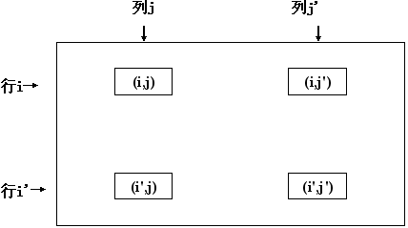
四边形不等式
凸性(Monge condition/quadrangle inequality)
w[i,j]+w[i’j’]<=w[i’,j]+w[i,j’], i<=i’<j<=j’
单调性(区间包含格上)
w(i’,j)<=w(i,j’), i<=i’<j<=j’

Slide 6
验证四边形不等式
只需验证
w[i,j]+w[i+1,j+1]<=w[i+1,j]+w[i,j+1]
移项得
w[i+1,j+1]-w[i+1,j]<=w[i,j+1]-w[i,j]
当j固定时记函数f(x) = w[x,j+1]-w[x,j], 则上式变为: f(i+1)<=f(i), 因此
  f(i)是减函数, w为凸; f(i)是增函数, w为凹
固定i有同样的结论(减函数时为凸)

Slide 7
本题中的w
本题中, w的凸性更好证明:
w[i,j]+w[i+1,j+1]
=w[i,j]+(w[i,j]+f[j+1]-f[i])
=w[i+1,j]+w[i,j+1]
两边是完全相等的. 或者计算
f(x)=w[x,j+1]-w[x,j]=f[i+1]=常数
常数既是增函数也是减函数, 因此
本题中, w既为凸也为凹

Slide 8
定理
考虑递归式d[i,j]=min{d[i,k-1]+d[k,j]+w[i,j]}
定理(F.Yao): 若w满足四边形不等式, 则d也满足四边形不等式, 即
d[i,j]+d[i’,j’]<=d[i’,j]+d[i,j’], i<=i’<=j<=j’
证明: 对长度i=j’-i归纳, 显然i<=1时正确. i=i’或j=j’时(同一行或同一列), 等式显然成立
  情形1: i’=j, 退化为反三角不等式
  情形2: i’<j

Slide 9
情形1. 反三角不等式
i’=j时, d[i,j]+d[i’,j’]<=d[i’,j]+d[i,j’]退化为
d[i,j]+d[j,j’]<=d[i,j’]
设k为让d[i,j’]取最小值的决策(有多个时取最大的一个k, 后同).
若k<=j, 则k是计算d[i,j]考虑过的合法决策
d[i,j]<=w[i,j]+d[i,k-1]+d[k,j]
两边加上d[j,j’], 得
d[i,j]+d[j,j’]<=w[i,j]+d[i,k-1]+d[k,j]+d[j,j’]

Slide 10
情形1. 反三角形不等式
设k为让d[i,j’]取最小值的决策. k<=j时有
d[i,j]+d[j,j’]<=w[i,j]+d[i,k-1]+d[k,j]+d[j,j’]
用单调性和反三角形不等式(归纳假设), 有
d[i,j]+d[j,j’]<=w[i,j’]+d[i,k-1]+d[k,j’]
由于k是最佳决策, 右边恰好是d[i,j’], 这就证明了情形1中k<=j的情形, k>j时类似

Slide 11
情形2. 非退化的情形
i’<j时, 右边保留两项d[i’,j]和d[i,j’]. 设二者取最小值时的决策分别为y和z, 仍需分z<=y和z>y两种情况(对称). 下面只考虑z<=y时
y和z是合法决策，因此y<=j, z>i, 且
d[i,j]<=w[i,j]+d[i,z-1]+d[z,j]
d[i’,j’]<=w[i’,j’]+d[i’,y-1]+d[y,j’]
两式相加并整理, 对应项写在一起, 得

Slide 12
情形2. 非退化的情形
两式相加并整理, 对应项写在一起, 右边<=
w[i,j]+w[i’,j’]+d[i,z-1]+d[i’,y-1]+d[z,j]+d[y,j’]
因z<=y, 红蓝色分别用四边形不等式, 右边<=
w[i,j’]+w[i’,j]+d[i,z-1]+d[i’,y-1]+d[z,j’]+d[y,j]
按红蓝色分别组合, 得
d[i,j]+d[i’,j’]<=d[i,j’]+d[i’,j]
z<=y时命题得证. z>y时类似

Slide 13
决策单调性
进一步地, d的凸性可以推出决策的单调性
设k[i,j]为让d[i,j]取最小值的决策, 下面证明
k[i,j]<=k[i,j+1]<=k[i+1,j+1], i<=j
即: k在同行同列上都是递增的
证明: i=j时显然成立. 由对称性, 只需证明k[i,j]<=k[i,j+1]. 记d_{k}[i,j]=d[i,k-1]+d[k,j]+w[i,j], 则只需要证明对于所有的i<k<=k’<=j, 有
d_{k’}[i,j]<=d_{k}[i,j] ➔ d_{k’}[i,j+1]<=d_{k}[i,j+1]

Slide 14

决策单调性
事实上，我们可以证明一个更强的式子
d_{k}[i,j]-d_{k’}[i,j]<=d_{k}[i,j+1]-d_{k’}[i,j+1] (i<k<=k’<=j)
k’在[i,j]更优(左>=0)➔k’在[i,j+1]上也更优(右>=0)
设k’是[i,j]的最优值，则对于它左边的任意k, k’在[i,j]更优可推出k’在[i,j+1]上也更优, 因此在区间[I,j+1]上, k’左边的值都比它大, 如下图

Slide 15
决策单调性
欲证d_{k}[i,j]-d_{k’}[i,j]<=d_{k}[i,j+1]-d_{k’}[i,j+1], 移项得
d_{k}[i,j]+d_{k’}[i,j+1]<=d_{k}[i,j+1]+d_{k’}[i,j]
按定义展开, 两边消去w[i,j]+w[i,j+1], 得
d[i,k-1]+d[k,j]+d[i,k’-1]+d[k’,j+1]<=
d[i,k-1]+d[k,j+1]+d[i,k’-1]+d[k’,j]
同时消去红色部分，得
d[k,j]+d[k’,j+1]<=d[k,j+1]+d[k’,j]
这就是k<=k’<=j<j+1时d的凸性

Slide 16
算法优化
由于k是单调, 计算d[i,j]时决策只需从k[i,j-1]枚举到k[i+1,j]即可
当L=j-i固定时,
  d[1,L+1]的决策是k[1,L]到k[2,L+1]
  d[2,L+2]的决策是k[2,L+1]到k[3,L+2]
  d[3,L+3]的决策是k[3,L+2]到k[4,L+3]
  …
  总决策是从k[1,L]到k[n-L+1,n], 共O(n)
对于O(n)个L, 共O(n²)个决策.
本题方程略有不同, 但也可用类似方法证明

Slide 17
二、最优合并问题
有n个正整数, 每次可以合并两个相邻的数(相加), 代价为相加后的新数.
按如何的顺序把所有的数合并成一个, 使得代价总和尽量小?

Slide 18
分析
假设数i~j的最小合并代价为d[i,j], 考虑最后一次合并, 有
d[i,j] = min{d[i,k-1]+d[k,j]+w[i,j]}
其中w[i,j] = a[i]+…+a[j]
显然w[i,j]是凸的和增的, 因此用四边形不等式优化后时间复杂度降为O(n²)
下面进一步优化到O(nlogn)

Slide 19
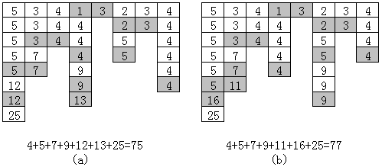
错误的贪心法
贪心法: 每次采取代价最少的合并方案
不一定得到最优解! 最优解为74

Slide 20
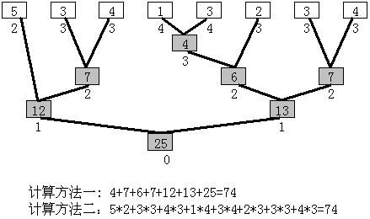
分析
可以把合并过程画成一棵树, 标记结点深度

Slide 21
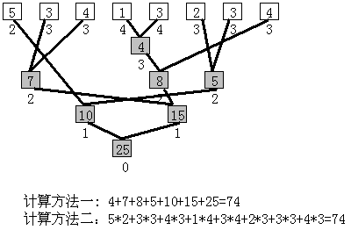
相容结点贪心法
相容结点对: 中间没有原始结点的结点对
修改的贪心法: 每次合并和最小的相容结点i, j. 如果有多个, 因此让i和j尽量小

Slide 22
重组
修改的贪心法没有按照题目要求合并, 得到的合并树不一定是合法的答案, 但它同样能得到了一棵树, 代价和仍然是sum{d_{i}*a_{i}}, 其中d_{i}是叶子i的深度
定理: 用相容结点贪心法得到的树, 在保持各叶子的深度d_{i}不变的情况下可以重组成一棵满足题目要求的合并树
算法: 用修改贪心法求出深度序列, 再重组

Slide 23

实现上的考虑
合并结点用圆形表示, 原始结点用正方形表示
第i个圆形序列片段连同它左边、右边的正方形组成一个结点集合mpq(i)
每次合并的两个结点一定是某一个mpq的最小值min1(i)和次小值min2(i)
贪心过程: 每次选择使min1(i)+min2(i)最小的i, 合并结点min1(i)和min2(i)

Slide 24
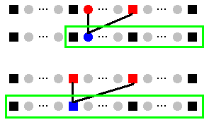
分析
合并操作
  两个圆形: 没有影响
  一个圆形和一个正方形: 合并两个mpq
  两个正方形: 三个mpq合并

Slide 25
算法梗概
贪心过程: O(nlogn), 使用可并优先队列
标记深度: O(n)
树重组: O(n)

